Slide 1











ÉTICA PROFESIONAL
SESIÓN 12
RELACIÓN ENTRE
LOS CIUDADANOS Y EL ESTADO
Ejercicio de la ciudadanía
Ciudadanía activa
Participación política y democrática
Vigilancia social y control político

Slide 2



INTRODUCCIÓN
DE LA SESIÓN

Slide 3


+ INTRODUCCIÓN
Durante esta sesión:
Comprenderás en qué espacio se ejerce la ciudadanía.
Aprenderás qué es una ciudadanía activa y sus características.
Entenderás para qué sirve la participación política y democrática.
Sabrás en qué consisten la vigilancia social y el control político.

Slide 4
EJERCICIO DE LA CIUDADANÍA

Slide 5
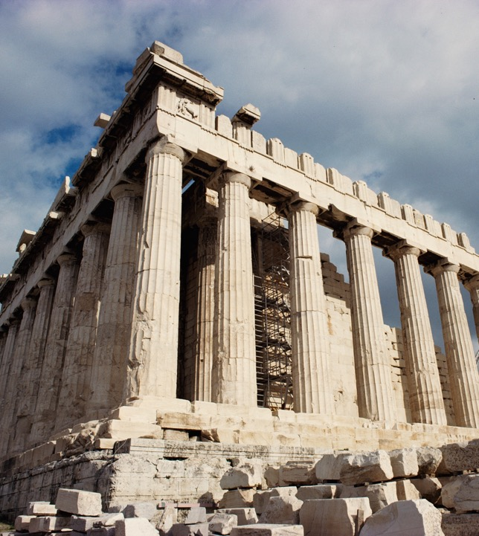
+ EJERCICIO DE LA CIUDADANÍA
RECORDANDO EL ORIGEN
Como ya estudiamos, el concepto de ciudadanía surge en los Estados griegos y romanos.
Este concepto se desarrolla en el siglo XVIII y se consolida en el siglo XX.
En la Antigua Grecia, solo los ciudadanos podían participar del sistema democrático. (Derechos de autor: Jupiterimages)
Notes:
Peralta Duque, Beatriz. “La forma en que se ejerce la ciudadanía en la democracia colombiana“. En: Revista Eleuthera, vol. 4. Caldas, 2010.

Slide 6
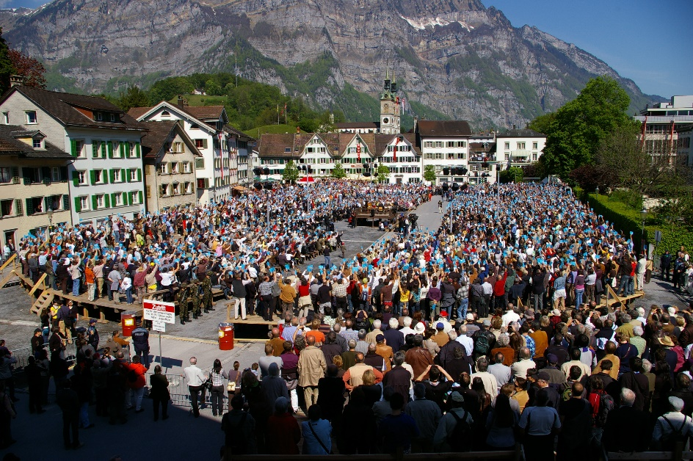
+ EJERCICIO DE LA CIUDADANÍA
CIUDADANÍA MODERNA
Las características de la ciudadanía moderna son:
La igualdad de derechos y obligaciones de los individuos.
La pertenencia a una comunidad política.
La existencia de marcos institucionales y normativos que dan garantías ciudadanas.
La existencia de un espacio público donde se ejercen los derechos y obligaciones que constituyen la ciudadanía.
Democracia directa en el cantón de Glarus (Suiza)
Notes:
Serrano, Claudia. Participación social y ciudadanía. Un debate del Chile contemporáneo. Santiago, 1998.
Autor de la imagen: Marc Schlumpf, www.icarus-design.ch

Slide 7
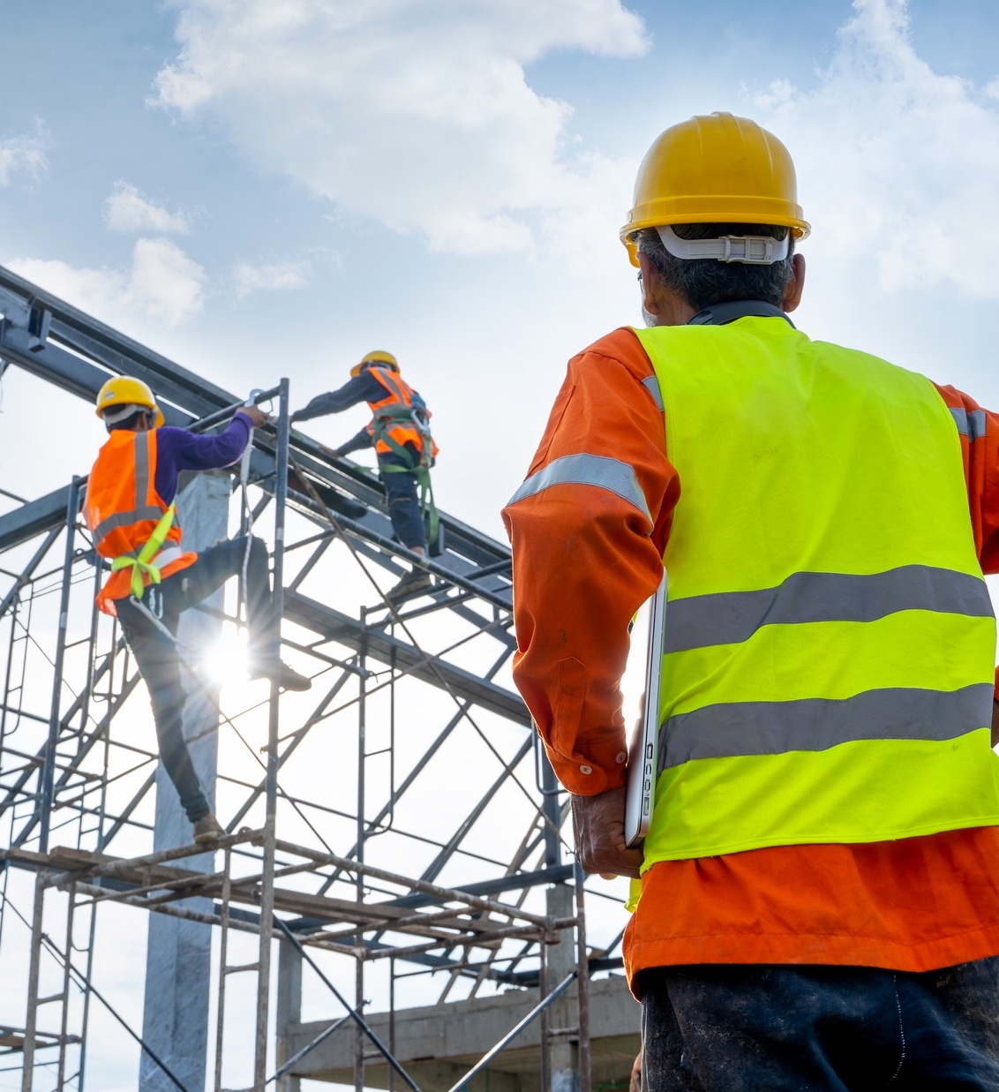
+ EJERCICIO DE LA CIUDADANÍA
ESPACIO PÚBLICO
Es el lugar donde se constituyen los ciudadanos y en donde se practican los derechos y responsabilidades.
Es el conjunto de actos de la vida diaria en la que se relacionan los personas con el Estado.
Puede llegar a manifestarse en acciones o iniciativa de los ciudadanos en aspectos del ordenamiento social y político.
La ciudadanía no solo se ejerce votando, sino en la vida cotidiana misma. (Crédito: factorcapitalhumano.com)
Notes:
Serrano, Claudia. Participación social y ciudadanía. Un debate del Chile contemporáneo. Santiago, 1998.

Slide 8

+ EJERCICIO DE LA CIUDADANÍA
INDIVIDUO SOCIAL
“El individuo solo librado a las oportunidades y frustraciones que genera el mercado, enfrentado a sí mismo, sin más sostén que su propia identidad y sus propias convicciones, requiere un espacio público con reglas conocidas que le ofrezca las certezas y seguridades necesarias para enfrentar todos los días un universo de cambios”.
Notes:
Serrano, Claudia. Participación social y ciudadanía. Un debate del Chile contemporáneo. Santiago, 1998.

Slide 9

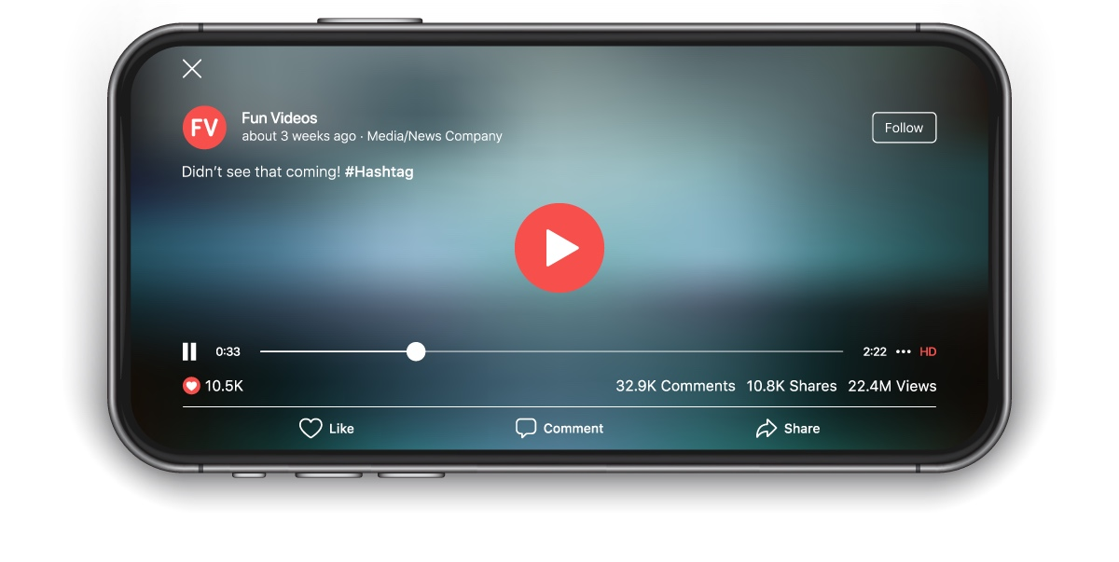
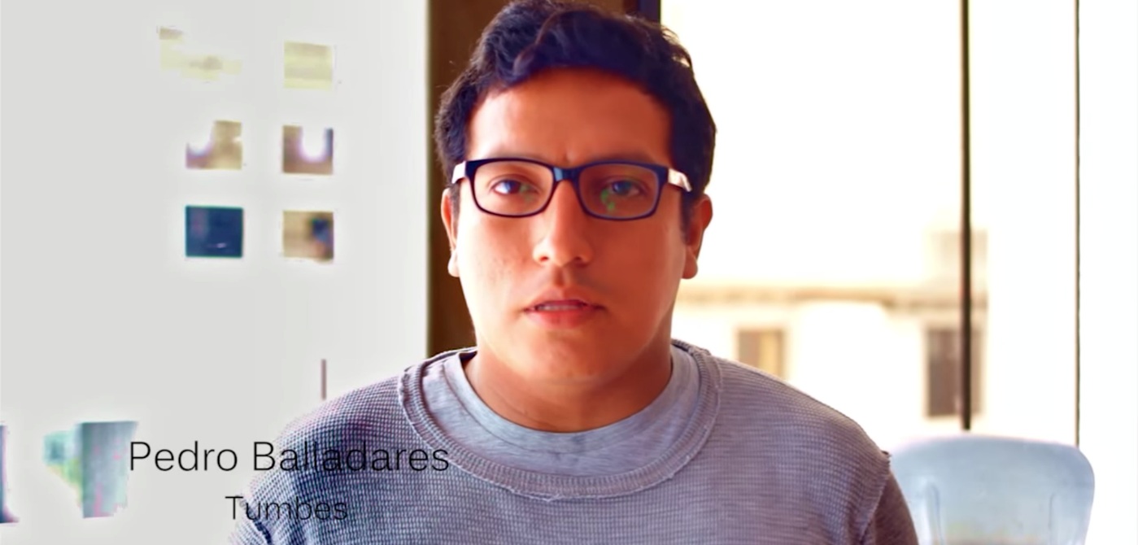

VIDEO
¿CÓMO EJERCEMOS CIUDADANÍA?
https://www.youtube.com/watch?v=_uTJ2mZlCb0
Notes:
En este breve video de la Fundación Konrad Adenauer, podrás apreciar cómo algunos jóvenes entienden el ejercicio de su ciudadanía.

Slide 10
CIUDADANÍA ACTIVA

Slide 11
+ CIUDADANÍA ACTIVA
CIUDADANO ACTIVO
“Es toda persona comprometida e involucrada en diferentes asuntos públicos de la comunidad en la que vive, abordando sus problemas y logrando el cambio o la resistencia al cambio no deseado”.
“Un ciudadano activo desarrolla un sentido de pertenencia y entendimiento para tomar decisiones basadas en un conocimiento profundo sobre su comunidad”.
Notes:
Cárdenas, Adriana. 11 características de un ciudadano activo. En: https://bit.ly/3vWGXJS. Consultado: junio, 2021.

Slide 12

+ CIUDADANÍA ACTIVA
CARACTERÍSTICAS DE LOS CIUDADANOS ACTIVOS
01
Aunque respetan y siguen las leyes, las analizan y buscan cambiar aquellas que no se ajustan al contexto, desvirtúan el comportamiento positivo o son injustas con sus ciudadanos.
02
Respetan la justicia y la democracia de la nación en la que viven o en la que nacieron.
03
Protegen su ciudad, la gente, animales y naturaleza que habita en ella.
04
Son abiertos y tolerantes a nuevas ideas.
05
Escuchan a otros pues en la escucha es que las necesidades reales y las ideas surgen.
Notes:
Cárdenas, Adriana. 11 características de un ciudadano activo. En: https://bit.ly/3vWGXJS. Consultado: junio, 2021.

Slide 13
+ CIUDADANÍA ACTIVA
CARACTERÍSTICAS DE LOS CIUDADANOS ACTIVOS
06
Poseen el suficiente coraje para defender su punto de vista basado en la equidad, inclusión y justicia social.
07
Están dispuestos a trabajar y luchar por otros. No solo piensan, actúan.
08
Piensan de forma crítica basados en un conocimiento político, económico y social de la situación de su comunidad.
09
Se involucran en las decisiones de la comunidad no solo ante instituciones de gobierno, sino en escuelas, universidades, espacios comunitarios, entre otros.
10
Rechazan la violencia en todas sus formas. Las acciones de un buen ciudadano se desarrollan de forma pacífica.
Notes:
Cárdenas, Adriana. 11 características de un ciudadano activo. En: https://bit.ly/3vWGXJS. Consultado: junio, 2021.

Slide 14
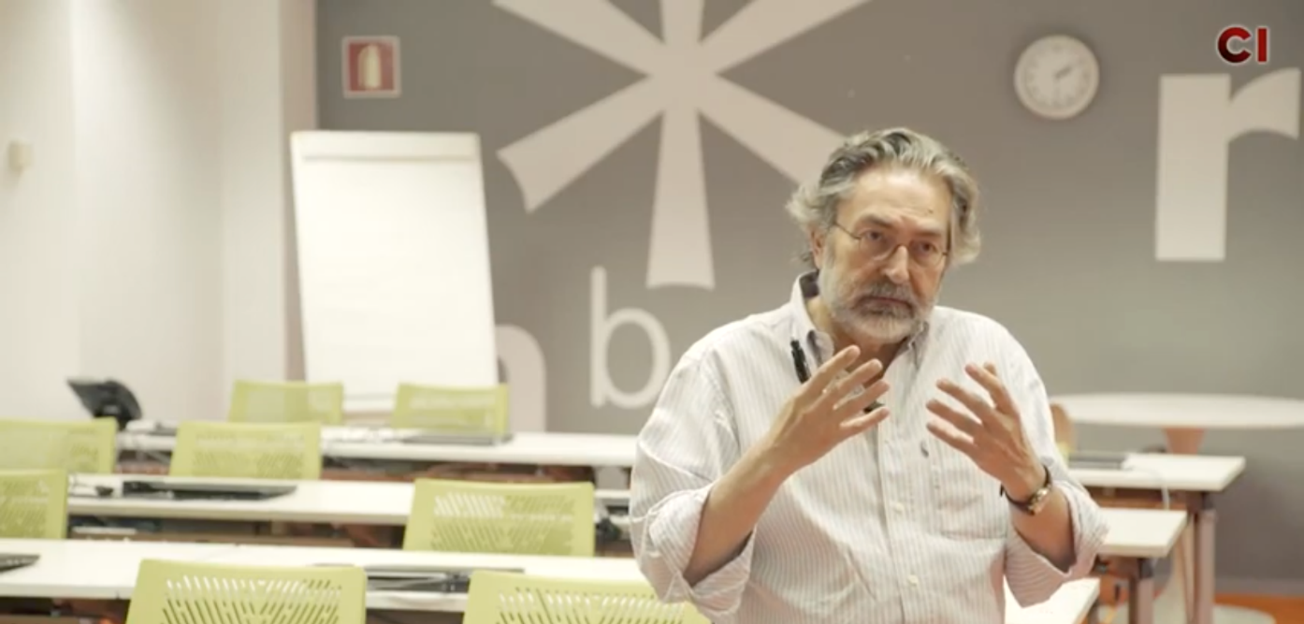
VIDEO
REFLEXIONES PARA UNA CIUDADANÍA ACTIVA
https://www.youtube.com/watch?v=30s8WmN1ABk
Notes:
En este video, el periodista Antonio Rubio nos ofrece una serie de reflexiones puntuales para que seamos mejores ciudadanos, sobre todo ciudadanos activos en nuestra sociedad.

Slide 15
PARTICIPACIÓN POLÍTICA Y DEMOCRÁTICA

Slide 16
+ PARTICIPACIÓN POLÍTICA Y DEMOCRÁTICA
DEFINICIÓN
La participación política es el conjunto de acciones por las cuales el ciudadano busca intervenir en las decisiones del gobierno.
Notes:
Milbrath, Lester W. Political participation. How and why do people get involved in politics? Chicago, 1965.
Uhlaner, Carole Jean. "Political participation, rational actors, and rationality: a new approach". En: Political Psychology, N° 7. New Jersey, 1986.

Slide 17
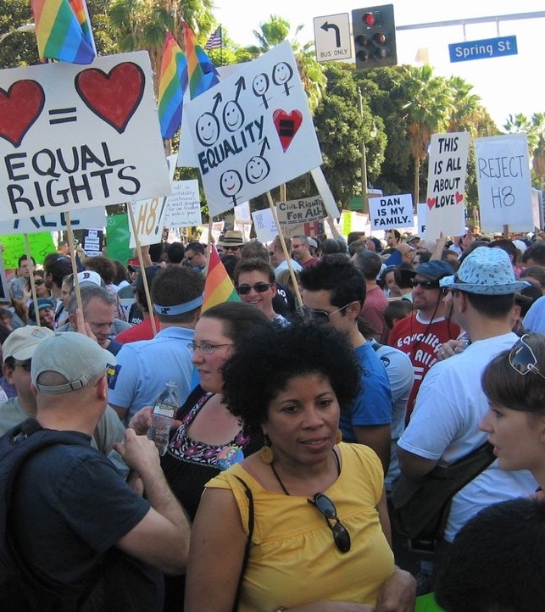
+ PARTICIPACIÓN POLÍTICA Y DEMOCRÁTICA
MÁS QUE UN VOTO
Por lo general, el concepto de participación política se relaciona con el voto; sin embargo, el voto es solo uno de los medios a través de los cuales la ciudadanía puede participar en el mundo político.
En el espacio público se desarrolla la sociedad civil.
(Crédito: Midivibe)
Notes:
Delfino, Gisela y Elena Zubieta. "Participación política: concepto y modalidades“. En: Anuario de Investigaciones, vol. XVII. Buenos Aires, 2010.

Slide 18
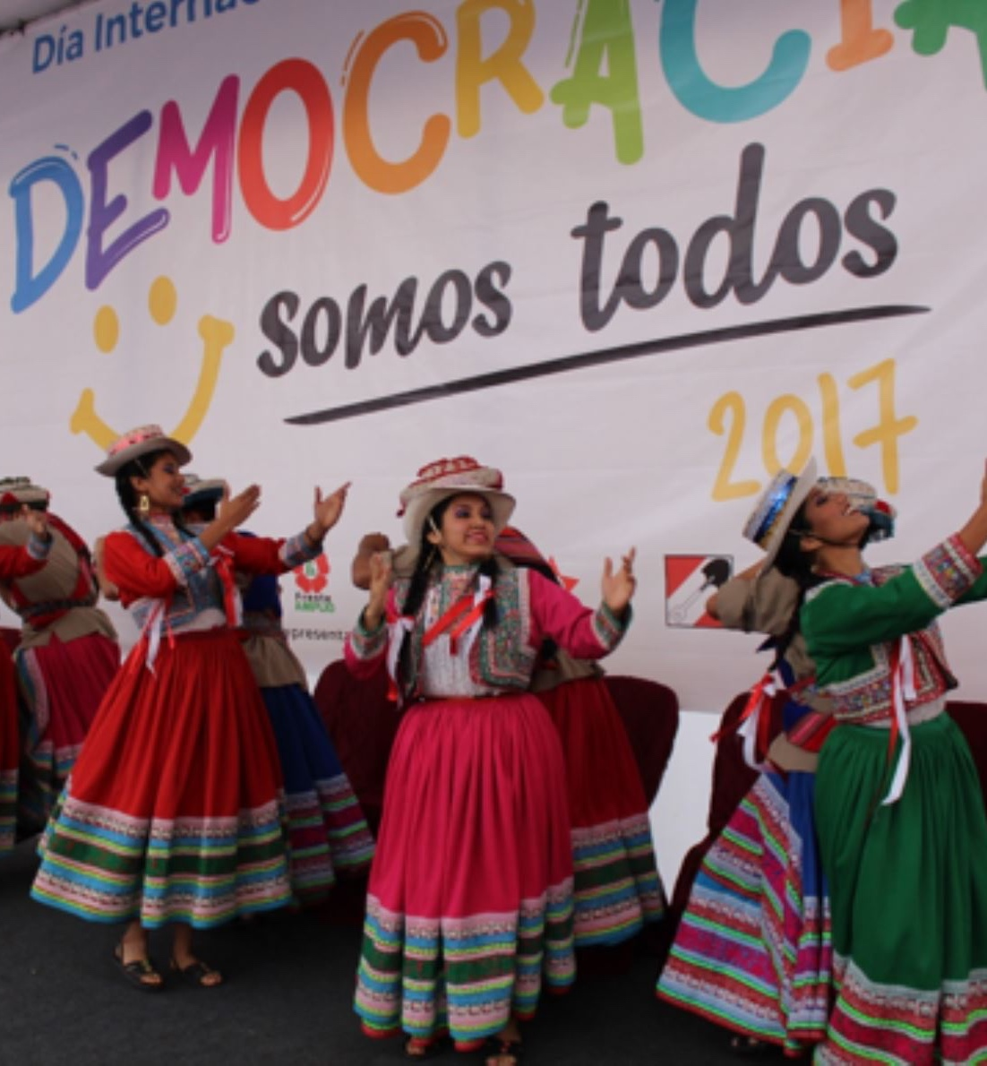
+ PARTICIPACIÓN POLÍTICA Y DEMOCRÁTICA
ACTOS DE PARTICIPACIÓN POLÍTICA
Votar en las elecciones.
Donar dinero para partidos y candidatos políticos.
Colaborar de distintas maneras en una campaña política.
Contactar con funcionarios para expresarles una opinión o pedirles alguna acción.
Tomar parte en actividades de alguna organización no partidaria que estén dirigidas a cambiar alguna decisión pública.
Manifestarse, protestar, y persuadir a otros para hacer algunas de estas acciones.
Notes:
Uhlaner, Carole Jean. "Political participation, rational actors, and rationality: a new approach". En: Political Psychology, N° 7. New Jersey, 1986.

Slide 19
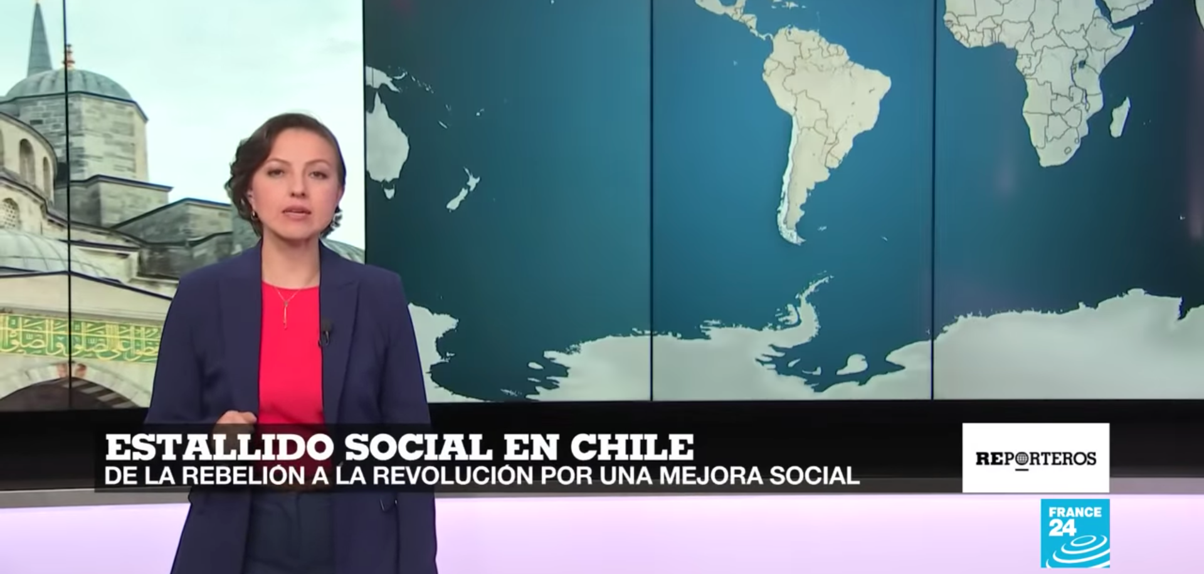
VIDEO
ESTALLIDO SOCIAL EN CHILE, DE LA REBELIÓN A LA REVOLUCIÓN POR UNA MEJORA SOCIAL
https://www.youtube.com/watch?v=SlRb-S47qq4
Notes:
En este video, France Press nos presenta una mirada sobre la participación política y democrática de los chilenos en octubre de 2019. El estallido social protestó contra los mismos cimientos de la sociedad chilena. Como resultado, en mayo de 2021, los chilenos eligieron a los miembros de la Convención Constituyente, que le dará una nueva constitución a Chile. ¿Es necesario llegar a estas situaciones para mejorar socialmente a un país? ¿Qué debemos hacer para que no lleguemos a esta situación en Perú?

Slide 20
VIGILANCIA SOCIAL Y CONTROL POLÍTICO

Slide 21
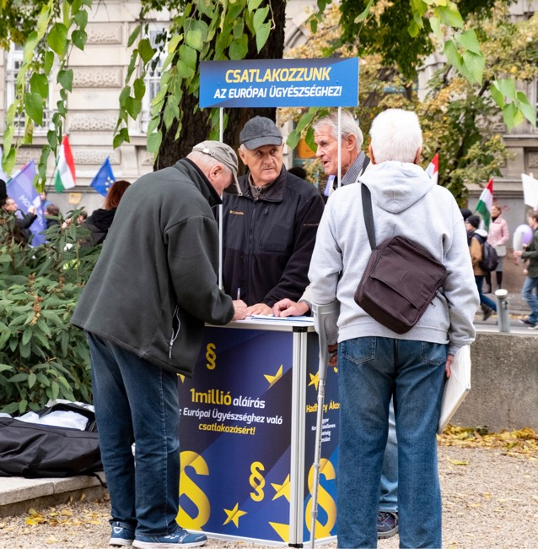
+ VIGILANCIA SOCIAL Y CONTROL POLÍTICO
LA VIGILANCIA
La vigilancia es una forma de participación ciudadana que relaciona al Estado y la sociedad.
Busca centrar la atención del ciudadano y de la sociedad civil sobre las acciones que realiza el Estado.
Abarca diferentes modalidades de vigilancia en aquellos espacios donde se ejerce el poder del Estado.
Ciudadanos húngaros reúnen firmas para que su gobierno se una a la fiscalía europea (EPPO)
Notes:
Desco-Cad. Vigilancia social. Lima, 2003. Cecasem. Vigilancia Social. La Paz, 2014.

Slide 22
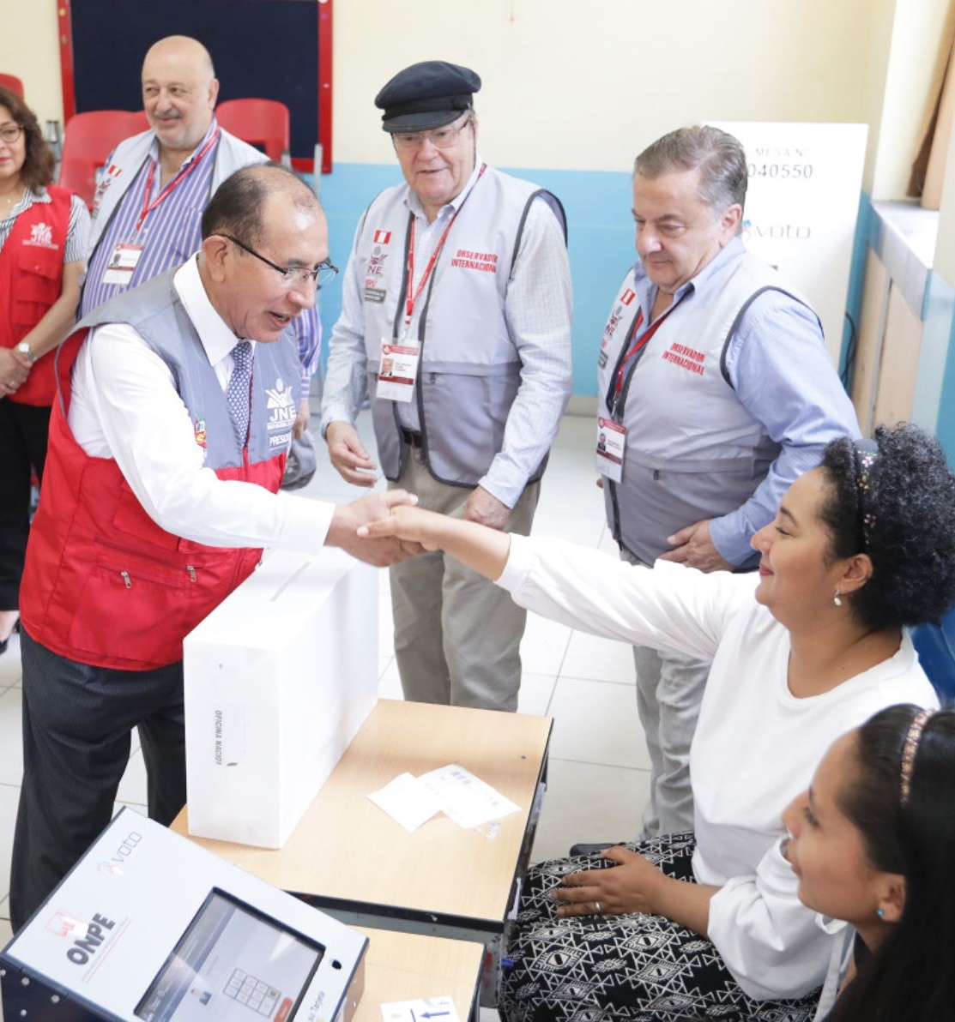
+ VIGILANCIA SOCIAL Y CONTROL POLÍTICO
DIMENSIONES DE LA VIGILANCIA SOCIAL
Conciencia de derechos: ejercicio de ciudadanía.
Acceso a información: transparencia y rendición de cuentas del Estado para permitir la vigilancia desde la sociedad civil.
Cultura de vigilancia: cultura de servicio público desde el Estado y de responsabilidad desde la sociedad civil.
(Crédito: andina.pe)
Notes:
Cecasem. Vigilancia Social. La Paz, 2014.

Slide 23
+ VIGILANCIA SOCIAL Y CONTROL POLÍTICO
CONTROL POLÍTICO
Este tipo de control no aparece desarrollado en la Constitución Política, pero algunos artículos sí señalan formas de control de la ciudadanía.
Se relaciona con la fiscalización a través de la vigilancia social.
Se manifiesta a través de: control comunitario, control ciudadano, control social, control social de la gestión pública, control social participativo, mecanismos de control y derechos de control ciudadano.
Notes:
Muñoz, Hugo Alfonso. Control político. En: https://bit.ly/3gSThGS. Lima, sin fecha.

Slide 24
+ VIGILANCIA SOCIAL Y CONTROL POLÍTICO
CONTROL SOCIAL
“El concepto de control social asume igualmente una doble connotación: asumido como derecho a la fiscalización de la gestión pública tanto en la esfera de las entidades del Estado como en las entidades no estatales de manera tanto individual como colectiva. Asumido como vigilancia expresa el derecho y el deber de los ciudadanos a controlar la gestión pública estatal ya sea de manera individual o colectiva”.

Slide 25
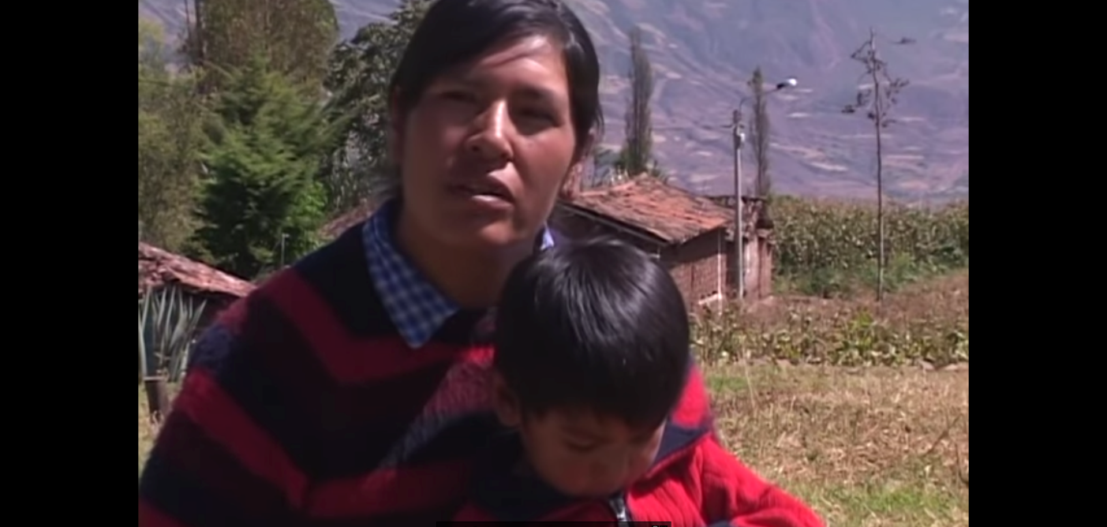
VIDEO
EXPERIENCIAS DE VIGILANCIA COMUNITARIA
https://www.youtube.com/watch?v=KpWo-x3IgOg
Notes:
En este video del Ministerio de Salud del Perú podrás aprender sobre la importancia de la vigilancia comunitaria para los infantes de nuestro país. ¿Cuáles fueron los resultados positivos de dicha vigilancia?

Slide 26

CONCLUSIONES

Slide 27


+ CONCLUSIONES
Para ejercer la ciudadanía se requiere de un espacio público, el cual es el ámbito adecuado donde la estructura de derechos y responsabilidades cobra sentido y práctica.
Un ciudadano activo es toda persona comprometida e involucrada en diferentes asuntos públicos de la comunidad en la que vive, abordando sus problemas y logrando el cambio o la resistencia al cambio no deseado.
La participación política es el comportamiento que interviene en las decisiones del gobierno.
La vigilancia social busca centrar la atención del ciudadano y de la sociedad civil sobre las acciones que realiza el Estado, mientras que el control político tiene un carácter fiscalizador.

Slide 28

BIBLIOGRAFÍA

Slide 29


+ BIBLIOGRAFÍA
Peralta Duque, Beatriz. “La forma en que se ejerce la ciudadanía en la democracia colombiana”. En: Revista Eleuthera, vol. 4. Caldas, 2010.
Serrano, Claudia. Participación social y ciudadanía. Un debate del Chile contemporáneo. Santiago, 1998.
Cárdenas, Adriana. 11 características de un ciudadano activo. En: https://bit.ly/3vWGXJS. Consultado: junio, 2021.
Delfino, Gisela y Elena ZUBIETA. “Participación política: concepto y modalidades”. En: Anuario de Investigaciones, vol. XVII. Buenos Aires, 2010.
Milbrath, Lester W. Political participation. How and why do people get involved in politics? Chicago, 1965.

Slide 30
+ BIBLIOGRAFÍA
Desco-Cad. Vigilancia social. Lima, 2003.
Cecasem. Vigilancia Social. La Paz, 2014.
Muñoz, Hugo Alfonso. Control político. En: https://bit.ly/3gSThGS. Lima, sin fecha.
Robles Rosales, Walter. El control político y el Estado constitucional. En: https://bit.ly/3h0ddWY. Lima, sin fecha.
Uhlaner, Carole Jean. “Political participation, rational actors, and rationality: a new approach”. En: Political Psychology, N° 7. New Jersey, 1986.

Slide 31


